Slide 1



EXERCISES 3 Node js Modul 6
Tampilkanlah jumlah product dari database yang sudah di siapkan di dalam folder beserta tempalte

Slide 2
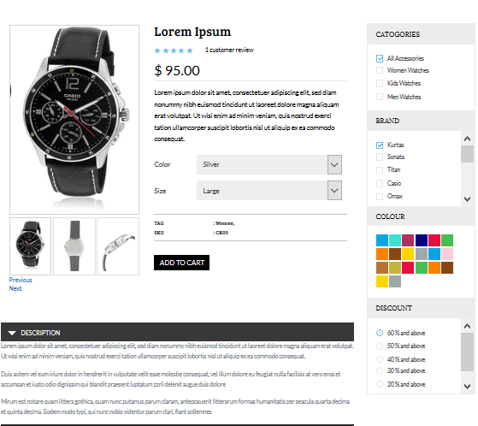
EXERCISES 3 Node js Modul 6
Ketika di Klik nama atau gambar Product maka akan langsung di arahkan Kehalaman detail Product

Slide 3
EXERCISES 3 Node js Modul 6
Note :
Untuk soal exercises teman-teman di larang tanya kepada instruktur
Isi sebisanya karena calon programer harus mandiri nilai bukan lah hal yang penting , yang terpenting ketika kita paham
Dan jika sudah selesai upload tugas Ke git

